Slide 1
Réforme des instances médicales
CHSCT M
Direction des ressources humaines

Slide 2
Sommaire
Direction des ressources humaines
Contexte p. 3
Le conseil médical p. 4
Le conseil médical supérieur p. 14
Les dispositions transitoires p. 15
Annexe p. 19

Slide 3
Contexte
Direction des ressources humaines
Pour rappel, l’objectif de la réforme des instances médicales est de faciliter la prise en charge médicale des personnels de la fonction publique en simplifiant l'organisation et le fonctionnement des instances médicales, de façon à accélérer le traitement des demandes des agents.
Cette réforme s’inscrit, par ailleurs, dans le contexte d’ensemble de l’ordonnance du 25 novembre 2020 portant diverses mesures en matière de santé et de famille dans la fonction publique qui vise à simplifier les règles applicables aux différents congés pour maladies d’origine non professionnelle ou professionnelle et au maintien dans l’emploi des agents publics ou à la facilitation de leur retour à l’emploi.
Le document suivant présente les modalités d’organisation et de fonctionnement des conseils médicaux telles que fixées par le décret n°2022-353 du 11 mars 2022 relatif aux conseils médicaux dans la fonction publique de l'Etat entré en vigueur au 14 mars 2022.

Slide 4
Une nouvelle instance : le conseil médical
Direction des ressources humaines
Les comités médicaux et commissions de réforme fusionnent pour créer une instance médicale unique : le conseil médical.
Commission de réforme
Comité médical
Conseil médical

Slide 5
Le conseil médical : un médecin président
Direction des ressources humaines
Le conseil médical est présidé par un médecin désigné parmi les médecins titulaires par le ministre concerné (comité médical ministériel) ou le préfet (comité médical départemental).
Son rôle est d’instruire les dossiers. Il est chargé, notamment, d’apprécier l’utilité d’une expertise médicale. Il peut également confier l’instruction de dossiers aux autres médecins membres du conseil.
Il dirige les débats en séance. En cas d’absence du médecin-président en séance, la présidence est assurée par le médecin qu’il aura désigné ou, à défaut, par le plus âgé des médecins présents.
Il peut organiser les débats du conseil par conférence téléphonique ou visioconférence dans des conditions garantissant le secret médical (dans un souci de souplesse, le recours à l’audio ou à la visioconférence peut ne concerner que certains membres de l’instance).
Un secrétariat administratif placé sous l’autorité du médecin président, reçoit, prépare et renvoie les dossiers. Il assure le lien avec les différentes parties (agent, administration, médecins membres du conseil médical, médecins experts).

Slide 6
Le conseil médical : deux formations
Direction des ressources humaines
Le conseil médical se réunit en deux formations : la formation restreinte et la formation plénière.
Formation restreinte
Essentiellement compétente dans le domaine de la maladie non professionnelle
3 médecins titulaires et 3 (ou plus) médecins suppléants (désignés par le ministre pour le comité médical ministériel et par le préfet pour le comité médical départemental)
Règle de quorum : au moins deux médecins (en cas d’absence de quorum, délibération valable sans condition de quorum après une nouvelle convocation envoyée dans le délai de 8 jours). Chaque membre du conseil peut donner pouvoir à un autre membre.

Slide 7
Le conseil médical : deux formations
Direction des ressources humaines
Formation plénière
Intervient en matière d’accidents et de maladies professionnels ainsi que sur l’invalidité des fonctionnaires
Médecins membres de la formation restreinte
2 représentants de l’administration (désignés par le chef de service dont dépend l’agent)
2 représentants du personnel (inscrits sur une liste établie par les représentants du personnel élus au comité social dont relève l’agent concerné)
Règle de quorum : au moins quatre membres dont au moins deux médecins et un représentant du personnel (en cas d’absence de quorum, délibération valable sans condition de quorum après une nouvelle convocation envoyée dans le délai de 8 jours). Chaque membre du conseil peut donner pouvoir à un autre membre.

Slide 8
Agrément des médecins
Direction des ressources humaines
Les conditions d’agrément des médecins sont allégées :
Suppression de la limite d’âge (auparavant fixée à 73 ans) ;
Suppression de la durée minimale d’exercice au sein du département concerné (auparavant de 3 ans).

Slide 9
Moyens du conseil médical
Direction des ressources humaines
Le médecin chargé de l’instruction peut faire appel à l’expertise d’un médecin agréé (un médecin agréé amené à examiner un agent dont il est par ailleurs le médecin traitant est tenu de se déporter).
Le conseil médical peut demander à entendre le fonctionnaire.
En formation plénière, le conseil médical dispose de tout témoignage, rapport ou constatation propre à éclairer son avis.
En formation plénière, le conseil peut demander à l’administration toute mesure d’instruction, enquête ou expertise qu’il estime nécessaire.

Slide 10
Saisine du conseil médical
Direction des ressources humaines
Le conseil médical est saisi par l’administration :
à son initiative ;
à la demande de l’agent.

Slide 11
Cas de saisine du conseil médical
Direction des ressources humaines
Les évolutions apportées aux motifs de saisine portent essentiellement sur :
un allègement des procédures de renouvellement de congé (suppression de la saisine obligatoire de l’instance au-delà de six mois de congé maladie par exemple) en veillant toutefois à garantir la protection des agents dans des situations où ils sont plus fragiles (saisine maintenue en cas de passage à demi traitement en CLM ou CLD ou en fin de droits et en cas de reprise lorsque le CLM ou CLD a été demandé d’office par l’employeur) ;
l’évolution du principe du contrôle systématique a priori dans certaines situations vers un contrôle a posteriori (temps partiel thérapeutique ou prolongation de CLM, par exemple).
Un comparatif des cas de saisine (décret n° 86-442 du 14 mars 1986 dans sa version antérieure au 14 mars 2022 et dans sa version issue du décret n° 2022-353 du 11 mars 2022) figure en annexe de ce document.

Slide 12
Droits des agents vis-à-vis du conseil médical
Direction des ressources humaines
L’agent a le droit de :
consulter son dossier ;
présenter des observations écrites et fournir des certificats médicaux ;
faire entendre par le conseil médical le médecin de son choix ;
en formation plénière, il peut demander à être entendu par le conseil médical.
Dans tous les cas, le conseil médical peut demander à l’entendre. Il peut alors être accompagné ou représenté par une personne de son choix.
Le secrétariat du conseil médical informe l’agent de la date à laquelle son dossier sera examiné et de ses droits au moins 10 jours ouvrés avant l’examen du dossier.
Le médecin du travail compétent est informé de la réunion. Il peut assister à la réunion à titre consultatif.

Slide 13
Avis du conseil médical
Direction des ressources humaines
Les avis sont émis à la majorité des membres présents et représentés.
En cas d’égalité des votes, le médecin président a voix prépondérante.
Seul l’avis d’un conseil médical rendu en formation restreinte peut être contesté. L’administration ou le fonctionnaire intéressé dispose d’un délai de deux mois à compter de la notification de l’avis pour saisir le conseil médical supérieur.
L’agent est informé des voies de contestation de l’avis rendu par le conseil médical en formation restreinte.
Chaque avis est systématiquement motivé (en conseil médical plénier comme restreint). Cette motivation doit respecter le secret médical.
Il est notifié à l’administration et à l’agent par le secrétariat du conseil médical.
L’administration prend une décision et informe systématiquement le conseil médical de toutes les décisions prises sur ses avis.

Slide 14
Le conseil médical supérieur
Direction des ressources humaines
Deux sections, dont une compétente en matière de maladies mentales composées de médecins (titulaires et suppléants) nommés par le ministre chargé de la santé.
Chaque section du conseil médical supérieur élit son président. Le secrétariat du conseil et les secrétariats des sections sont assurés par un médecin placé sous l’autorité du directeur général de la santé.
Contestation des avis rendus par les conseils médicaux en formation restreinte uniquement
Le principe de cette compétence est maintenu. L’instruction des dossiers se fait sur pièces néanmoins le recours à une expertise médicale complémentaire est possible.
Au vu de l’avis du CMS, l’administration prend une nouvelle décision.
En l’absence d’avis du conseil médical supérieur 4 mois après sa saisine (réception du dossier complet), l’avis du comité médical ministériel ou départemental est réputé confirmé. A noter que le délai est suspendu en cas d’expertise médicale complémentaire
Animation et coordination médicale
Assure l’animation du réseau des conseils médicaux
Veille à la coordination médicale de leurs avis en formation restreinte et en formation plénière
Restitue les données relatives à l’activité des conseils médicaux
Comité médical supérieur
Conseil médical supérieur

Slide 15
Les dispositions transitoires 1/4 :
Direction des ressources humaines
Entrée en vigueur au 14 mars 2022
En l'absence de disposition spécifique, le décret n°2022-353 du 11 mars 2022 relatif aux conseils médicaux est entré en vigueur au lendemain de sa publication au journal officiel.
A compter de cette date, les instances actuelles siègent en qualité de conseils médicaux.

Slide 16
Les dispositions transitoires 2/4 :
Direction des ressources humaines
Délai pour la nomination des membres jusqu’au 30 juin 2022 :
A l’échelon ministériel : l’arrêté de nomination des médecins membres et présidents des conseils médicaux ministériels ;
A l’échelon préfectoral : les décisions de désignation des médecins membres et présidents des conseils médicaux départementaux.
Dans l’attente, le président de l’ex-comité médical assure la présidence du conseil médical.
Maintien des attributions des représentants du personnel aux ex-commissions de réforme (ministérielles et départementales) jusqu’aux prochaines élections et au plus tard au 1er juillet 2023.

Slide 17
Les dispositions transitoires 3/4 :
Direction des ressources humaines
Dossiers envoyés avant le 14 mars : examen selon les anciens critères de saisine
(ex.: une demande de prolongation de COM au-delà de 6 mois transmise avant le 14 mars pourra faire l'objet d'un avis du conseil médical même si le décret a supprimé la consultation obligatoire du conseil médical dans ces situations)
Pour les situations qui ne requièrent plus de saisine systématique du conseil médical, il est toutefois possible pour les administrations employeurs, sous réserve de disposer des éléments nécessaires, d'une appréciation individuelle du dossier.
Les dossiers relevant des comités médicaux sont examinés par les conseils médicaux en formation restreinte.
Les dossiers relevant des commissions de réforme sont examinés par les conseils médicaux en formation plénière.

Slide 18
Les dispositions transitoires 4/4 :
Direction des ressources humaines
Dossiers envoyés avant le 14 mars : examen selon les anciens critères de saisine
Les délais prévus aux articles 17 et 21 du décret du 14 mars 1986 dans leur
nouvelle rédaction ne sont pas opposables :
- En cas de contestation d'un avis émis avant le 14 mars 2022, le délai de 2 mois
pour contester devant le conseil médical supérieur n'est pas opposable ;
- Les dossiers dont le conseil médical supérieur a été saisi avant le 14 mars 2022
ne sont pas soumis au délai d'examen de 4 mois ;
- La contestation des conclusions des médecins agréés rendus avant le 14 mars
2022 en matière de visite d'aptitude n'est pas soumise à un délai de 2 mois.

Slide 19
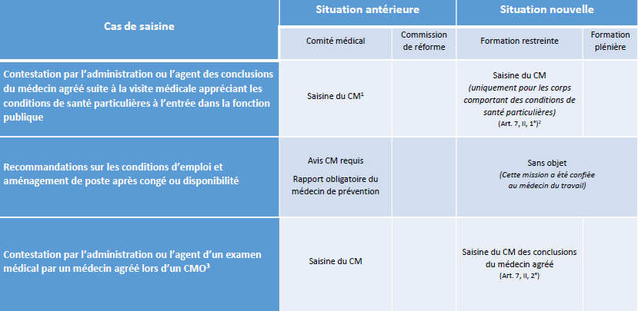
Annexe : comparatif des cas de saisine
Direction des ressources humaines

Slide 20
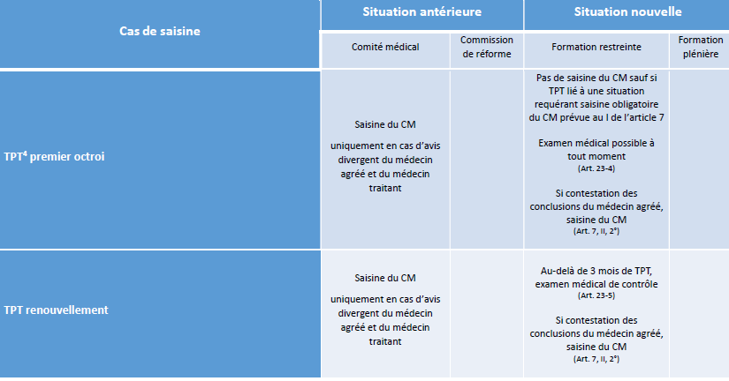
Annexe : comparatif des cas de saisine
Direction des ressources humaines

Slide 21
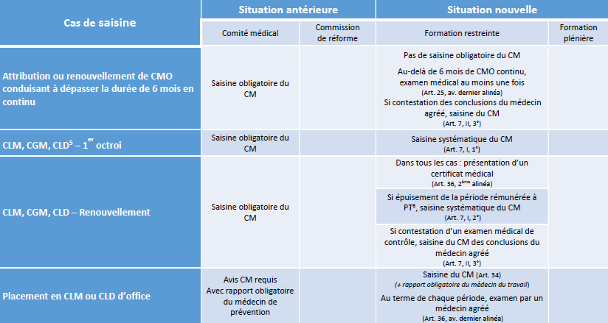
Annexe : comparatif des cas de saisine
Direction des ressources humaines

Slide 22
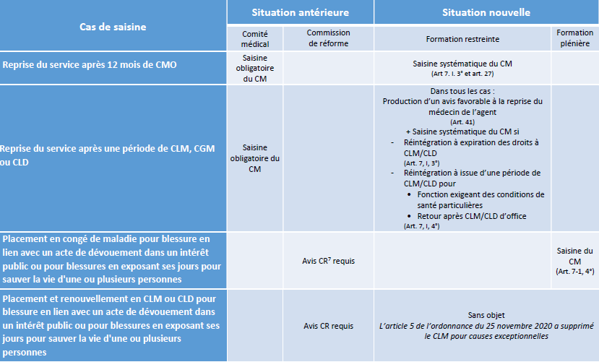
Annexe : comparatif des cas de saisine
Direction des ressources humaines

Slide 23
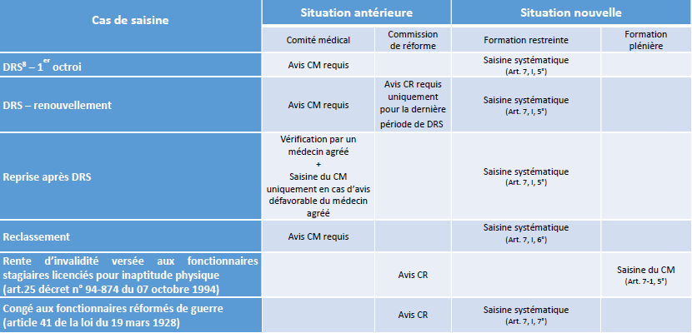
Annexe : comparatif des cas de saisine
Direction des ressources humaines

Slide 24
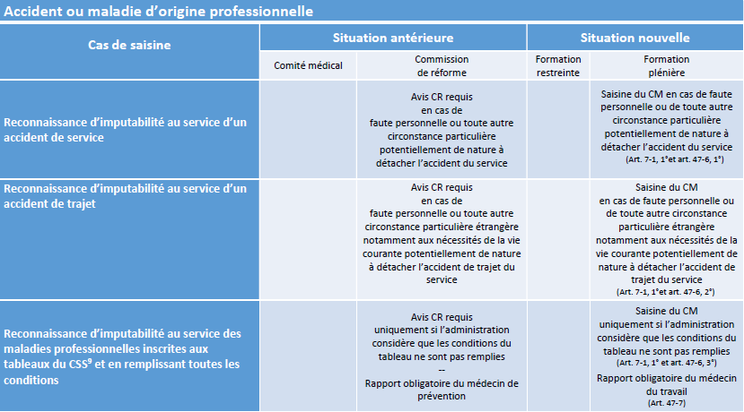
Annexe : comparatif des cas de saisine
Direction des ressources humaines

Slide 25
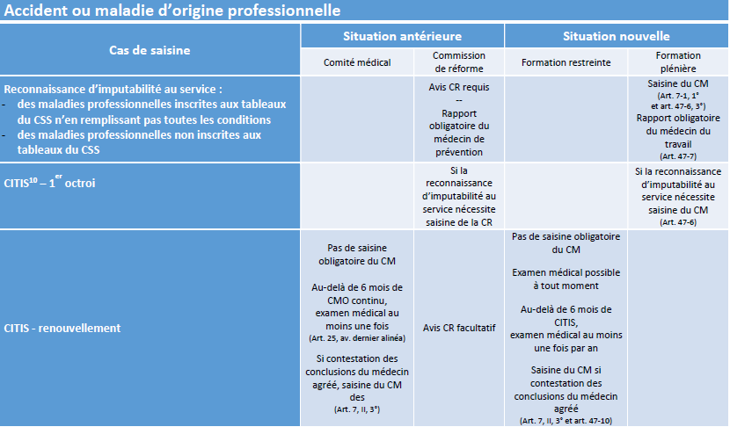
Annexe : comparatif des cas de saisine
Direction des ressources humaines

Slide 26
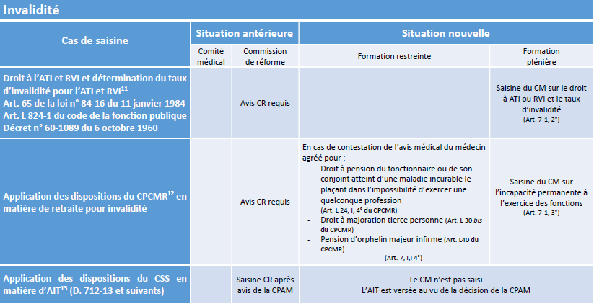
Annexe : comparatif des cas de saisine
Direction des ressources humaines

